Slide 1
Алгоритм совершения нотариальных действий органами местного самоуправления
г. Астрахань, 2026

Slide 2
Право совершать нотариальные действия, предусмотренные статьей 37 Основ законодательства Российской Федерации о нотариате, имеют:
1) в поселении, в котором нет нотариуса, - глава местной администрации поселения и (или) уполномоченное должностное лицо местной администрации поселения;
2) в расположенном на межселенной территории населенном пункте, в котором нет нотариуса, - глава местной администрации муниципального района и (или) уполномоченное должностное лицо местной администрации муниципального района;
3) во входящем в состав территории муниципального округа, городского округа населенном пункте, не являющемся его административным центром, в котором нет нотариуса, - уполномоченное должностное лицо местной администрации муниципального округа, городского округа в случае, если такое должностное лицо в соответствии со своей должностной инструкцией исполняет должностные обязанности в данном населенном пункте.

Slide 3
Виды нотариальных действий, совершаемых должностными лицами ОМСУ
- удостоверение доверенности, за исключением доверенностей на распоряжение недвижимым имуществом;
- принятие мер по охране наследственного имущества путем производства описи наследственного имущества;
- свидетельствование верности копий документов и выписок из них;
- свидетельствование подлинности подписи на документах;
- удостоверение сведений о лицах в случаях, предусмотренных законодательством Российской Федерации;
- удостоверение факта нахождения гражданина в живых;
- удостоверение тождественность собственноручной подписи инвалида по зрению, проживающего на территории соответствующего поселения или муниципального района, с факсимильным воспроизведением его собственноручной подписи;
- удостоверение факта нахождения гражданина в определенном месте;
- удостоверение тождественности гражданина с лицом, изображенным на фотографии;
- удостоверение времени предъявления документов;
- удостоверение равнозначности электронного документа документу на бумажном носителе;
- удостоверение равнозначности документа на бумажном носителе электронному документу;
- выдача дубликатов документов, выражающих содержание нотариально удостоверенных сделок.

Slide 4
Нормативные правовые акты
Основы законодательства Российской Федерации о нотариате, утв. ВС РФ 11.02.1993 №4462-1;
Приказ Минюста России от 07.02.2020 № 16 «Об утверждении Инструкции о порядке совершения нотариальных действий должностными лицами местного самоуправления»;
Приказ Минюста России от 30.09.2020 № 226 «Об утверждении форм реестров регистрации нотариальных действий, нотариальных свидетельств, удостоверительных надписей на сделках и свидетельствуемых документах и порядка их оформления»;
Приказ Минюста России от 25.04.2023 № 79 «Об утверждении Порядка направления и формы сведений о должностных лицах местного самоуправления, имеющих право на совершение нотариальных действий в случае отсутствия нотариуса на территории муниципального образования»;
Приказ Минюста России от 14.12.2022 № 394 «Об утверждении Правил нотариального делопроизводства» (вместе с «Правилами нотариального делопроизводства», утв. решением Правления ФНП от 28.11.2022 N 21/22);
Приказ Минюста России от 07.02.2020 № 14 «Об утверждении Порядка направления в нотариальную палату субъекта Российской Федерации сведений об удостоверении или отмене доверенности органом местного самоуправления, должностное лицо которого удостоверило доверенность»;
Приказ Минюста России от 07.02.2020 № 15 «Об утверждении Порядка проведения территориальными органами Минюста России проверки совершения нотариальных действий должностными лицами местного самоуправления».

Slide 5
Основные правила совершения нотариальных действий
Нотариальные действия совершаются при предъявлении лицом, обратившимся за совершением нотариального действия, всех необходимых для этого документов и уплате государственной пошлины или нотариального тарифа (статья 22 Основ).
При совершении нотариального действия должностное лицо местного самоуправления устанавливает личность обратившегося за совершением нотариального действия гражданина или представителя юридического лица и проверяет его место жительства.
При удостоверении доверенностей должностным лицом местного самоуправления осуществляется проверка дееспособности физических лиц, участвующих в совершении нотариального действия. В случае удостоверения доверенности от имени юридического лица проверяются его правоспособность, а также полномочия его представителя.
Документы, оформляемые в нотариальном порядке, подписываются лицом, обратившимся за совершением нотариального действия, в присутствии должностного лица местного самоуправления, совершающего нотариальное действие.
Не заполненные до конца строки и другие свободные места на нотариально оформляемом документе прочеркиваются, за исключением документов, предназначенных для действия за пределами территории Российской Федерации.

Slide 6
Основные правила совершения нотариальных действий
В случаях, когда нотариально оформляемые документы изложены на нескольких листах, они должны быть прошиты, листы их пронумерованы. Запись о количестве прошитых листов (например: "Всего прошито, пронумеровано и скреплено печатью десять листов") заверяется подписью должностного лица местного самоуправления и оттиском печати органа местного самоуправления с изображением Государственного герба Российской Федерации.
При совершении нотариальных действий выдаются свидетельства и на документах совершаются удостоверительные надписи в соответствии с формами, утвержденными приказом Минюста России от 30.09.2020 № 226.
Все нотариальные действия, совершаемые должностными лицами местного самоуправления, регистрируются в реестре регистрации нотариальных действий (далее - реестр), форма которого утверждена приказом Минюста России от 30.09.2020 № 226 .
Должностные лица местного самоуправления не вправе для совершения нотариальных действий выезжать за пределы территории поселения, муниципального, городского округа или муниципального района, в местной администрации которого они работают.

Slide 7
Правила совершения отдельных видов нотариальных действий. Доверенность.
Доверенностью признается письменное уполномочие, выдаваемое одним лицом другому лицу или другим лицам для представительства перед третьими лицами (статья 185 Гражданского кодекса Российской Федерации).
Доверенности, содержащие полномочия на распоряжение (отчуждение в любых видах, аренду, залог (ипотеку), наем, безвозмездное пользование, передачу в доверительное управление) недвижимым имуществом, не подлежат удостоверению должностными лицами местного самоуправления.
Доверенность может быть отменена лицом, выдавшим ее, или одним из лиц, выдавших доверенность совместно, при этом отмена доверенности совершается в той же форме, в которой была выдана доверенность, либо в нотариальной форме.
Лицо, которому выдана доверенность, в любое время может отказаться от полномочий, а лицо, выдавшее доверенность, может отменить доверенность или передоверие, за исключением случая, если доверенность является безотзывной. Безотзывная доверенность может быть выдана только при одновременном наличии двух условий: доверенность выдается в целях исполнения или обеспечения исполнения обязательства представляемого перед представителем или лицами, от имени или в интересах которых действует представитель, и доверенность выдается в случаях, если такое обязательство связано с осуществлением предпринимательской деятельности.

Slide 8
Доверенность
Доверенность должна содержать:
1) наименование - "Доверенность";
2) указание на место ее совершения (город (село, поселок, район), край, область, республика, автономная область, автономный округ полностью). В случае удостоверения доверенности вне помещения местной администрации - адрес удостоверения;
3) дату ее совершения. Число, месяц и год совершения доверенности указываются прописью. Доверенность, в которой не указана дата ее совершения, ничтожна. Если в доверенности не указан срок ее действия, она сохраняет силу в течение года со дня ее совершения. Доверенность, предназначенная для совершения действий за границей и не содержащая указание о сроке ее действия, сохраняет силу до ее отмены лицом, выдавшим доверенность;
4) сведения о представляемом и представителе;
5) полномочия, передаваемые представителю;
6) подпись представляемого.

Slide 9
Образец доверенности на получение пенсии

Slide 10
Образец доверенности на распоряжение денежными средствами на банковском счете

Slide 11
Образец доверенности на право представления интересов в суде

Slide 12
Принятие мер по охране наследственного имущества
При принятии мер по охране наследственного имущества должностное лицо местного самоуправления должно совершить следующие предварительные действия:
установить наличие наследственного имущества, его состав и местонахождение;
известить наследников, сведения о которых имеются в поручении нотариуса или в заявлении, а также наследников, сведениями о которых располагает местная администрация органа местного самоуправления, о дате и месте принятия мер по охране наследства;
известить исполнителя завещания, сведения о котором имеются в поручении нотариуса или в заявлении, о дате и месте принятия мер по охране наследства;
в соответствующих случаях известить представителей органа опеки и попечительства, осуществляющего защиту прав и законных интересов несовершеннолетних граждан, а также иных лиц, над которыми установлены опека или попечительство, о дате и месте принятия мер по охране наследства.
Для охраны наследственного имущества должностное лицо местного самоуправления производит опись этого имущества.
Опись наследственного имущества производится в присутствии двух свидетелей.

Slide 13
Принятие мер по охране наследственного имущества
При производстве описи имущества могут присутствовать исполнитель завещания, наследники и в соответствующих случаях представители органа опеки и попечительства.
В акте описи должны быть указаны:
номер, под которым акт описи зарегистрирован в реестре;
дата поступления поручения нотариуса или заявления;
дата производства описи;
должность, фамилия, имя, отчество (при наличии) должностного лица местного самоуправления, производящего опись;
фамилии, имена, отчества (при наличии), места жительства лиц, присутствующих при производстве описи;
фамилия, имя, отчество (при наличии) наследодателя, дата его смерти;
место нахождения описываемого имущества, данные о том, было ли опечатано помещение до явки должностного лица местного самоуправления и кем, не нарушена ли пломба или печать;
подробная характеристика каждого из перечисленных в нем предметов.
В акт описи включается все имущество, в том числе личные вещи наследодателя, находящееся в помещении, в котором производится опись. Заявления заинтересованных лиц о принадлежности им отдельных вещей (предметов) заносятся в акт описи, при этом им разъясняется порядок обращения в суд с заявлением об исключении этого имущества из описи.

Slide 14
Свидетельствование верности копий документов и выписок из них
Должностные лица местного самоуправления свидетельствуют верность копий документов и выписок из документов, выданных органами государственной власти, органами местного самоуправления, юридическими лицами, гражданами.
Верность выписки может быть засвидетельствована только тогда, когда в документе, из которого делается выписка, содержатся решения нескольких отдельных, не связанных между собой вопросов. Выписка должна воспроизводить полный текст части документа по определенному вопросу.
Свидетельствуя верность копий документов и выписок из них, должностное лицо местного самоуправления не подтверждает законность содержания документа, соответствие изложенных в нем фактов действительности, личность, дееспособность и полномочия подписавших его лиц, правоспособность юридического лица, от которого исходит документ.
В случае, если свидетельствуется верность копии оригинала или выписки из оригинала документа, состоящих из нескольких листов, часть которых представляет собой копию иного документа, об этом делается отметка в удостоверительной надписи.
Документы, представленные для свидетельствования верности копий или выписок из них, объем которых превышает один лист, должны быть скреплены.

Slide 15
Свидетельствование подлинности подписи на документах
Свидетельствуя подлинность подписи, должностное лицо местного самоуправления удостоверяет, что подпись на документе сделана определенным лицом, но не удостоверяет фактов, изложенных в документе.
В соответствии с частью второй статьи 80 Основ не допускается свидетельствование подлинности подписи на документах, представляющих собой содержание сделки, за исключением случаев, предусмотренных законом.

Slide 16
Удостоверение равнозначности электронного документа документу на бумажном носителе. Удостоверение равнозначности документа на бумажном носителе электронному документу
Удостоверение равнозначности электронного документа документу на бумажном носителе означает подтверждение тождественности содержания изготовленного должностным лицом местного самоуправления электронного документа содержанию документа, представленного должностному лицу местного самоуправления на бумажном носителе.
Электронный документ, изготовленный должностным лицом местного самоуправления, имеет ту же юридическую силу, что и документ на бумажном носителе, равнозначность которому удостоверена должностным лицом местного самоуправления.
Не допускается удостоверение равнозначности электронного документа документу на бумажном носителе в отношении сделок, заключенных в простой письменной форме, а также документов, удостоверяющих личность. Изготовление электронного документа для удостоверения его равнозначности документу на бумажном носителе осуществляется должностным лицом местного самоуправления путем изготовления электронного образа документа на бумажном носителе и подписания его квалифицированной электронной подписью должностного лица местного самоуправления.

Slide 17
Порядок и сроки направления сведений об удостоверении (отмене) доверенности
Сведения об удостоверении или отмене доверенности должны быть направлены органом, в котором работает должностное лицо, удостоверившее доверенность, в Нотариальную палату Астраханской области в форме электронного документа, подписанного квалифицированной электронной подписью, в порядке, установленном федеральным органом юстиции, в течение пяти рабочих дней со дня совершения нотариального действия для внесения таких сведений в реестр нотариальных действий единой информационной системы нотариата (далее – ЕИС).
Нотариальная палата вносит такие сведения в реестр нотариальных действий ЕИС в течение двух рабочих дней со дня их поступления.
Портал для подачи сведений о совершенных нотариальных действиях от органов местного самоуправления (далее - Портал) находится по адресу: http://app.fciit.ru/oms/.
За непредставление или несвоевременное представление указанных сведений Кодексом Российской Федерации об административных правонарушениях предусмотрена ответственность

Slide 18
Портал для подачи сведений от ОМСУ
Авторизация на портале возможна только с использованием усиленной квалифицированной электронной подписи.
При авторизации пользователя на портале осуществляется проверка сертификата на соответствие требованиям к квалифицированному сертификату, установленным Федеральным законом от 06.04.2011 № 63-ФЗ «Об электронной подписи» и Приказом ФСБ России от 27.12.2011 г. № 795 «Об утверждении Требований к форме квалифицированного сертификата ключа проверки электронной подписи». Также проверяется, что сертификат выдан аккредитованным удостоверяющим центром и на момент авторизации является действительным.
В случае если сертификат проходит проверку, пользователь авторизуется на портале.
В случае несоответствия сертификата предъявляемым требованиям пользователю выдается соответствующее сообщение об ошибке авторизации.

Slide 19
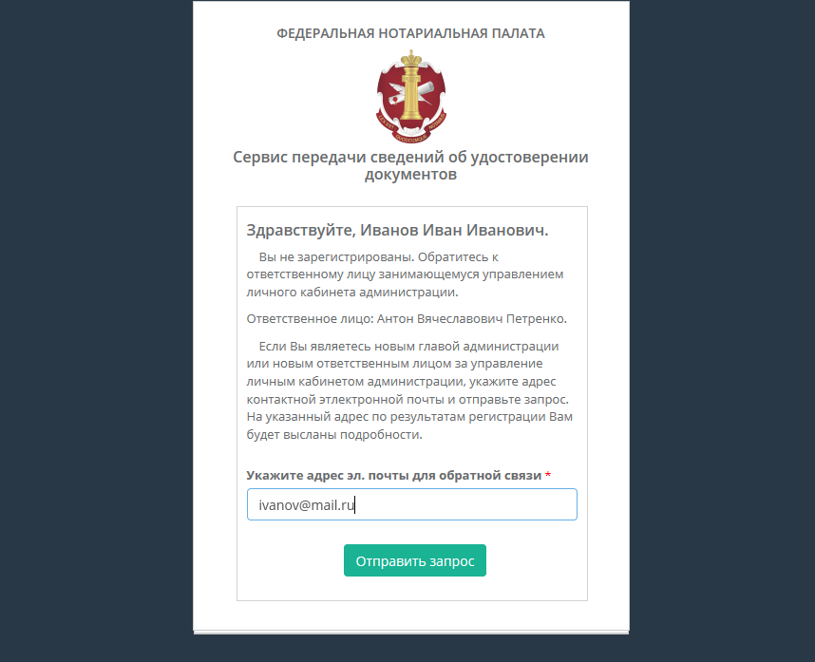
Регистрация на Портале
При первоначальной авторизации пользователя на портале создается заявка на регистрацию. Данная заявка должна быть проверена и одобрена работником нотариальной палаты (далее - НП).

Slide 20
Проверка сведений, содержащихся в сертификате ключа проверки электронной подписи, при авторизации на портале подачи сведений ОМСУ о совершенных нотариальных действиях
Требования к сертификату электронной подписи утверждены Техническим регламентом Центра инноваций и информационных технологий Федеральной нотариальной палаты от 31.01.2022 № 01-01.4/3
Работник НП на основании представленной заявки осуществляет проверку сведений в отношении органа местного самоуправления, указанного в заявке, сведениям, содержащимся в Едином государственном реестре юридических лиц (ЕГРЮЛ).
Проверке подлежат следующие сведения:
1) наименование органа местного самоуправления. Наименование должно совпадать с полным или кратким наименованием органа местного самоуправления, указанным в выписке из ЕГРЮЛ;
2) фамилия, имя, отчество заявителя:
при представлении заявки лицом, имеющим право действовать от имени органа местного самоуправления без доверенности, ФИО заявителя должно совпадать с ФИО, указанным в соответствующей графе выписки из ЕГРЮЛ;
при представлении заявки специально уполномоченным лицом органа местного самоуправления работник НП получает от органа местного самоуправления документ, подтверждающий наделение данного лица полномочиями на совершение нотариальных действий;
3) идентификационный номер налогоплательщика - ОМСУ;
4) должность заявителя.
Если все данные, содержащиеся в заявке, указаны верно, то заявка подлежит одобрению.
Если данные указаны неверно, то заявка подлежит отклонению с указанием причины отклонения.

Slide 21
Почему может не работать Портал?
Вы используете браузер Internet Explorer?
Версия Internet Explorer не ниже 9? (рекомендована 11)
Версия криптопровайдера КриптоПРО CSP не ниже 4.0?
Установлен ли КриптоПро ЭЦП Browser plug-in?
Добавлен ли адрес Портала в список «Надежных сайтов»?
Подробнее см. также:
Инструкция по авторизации на портале для органов местного самоуправления, по направлению в нотариальную палату субъекта РФ сведений об удостоверении или отмене завещания или доверенности;
Инструкция по работе с порталом «Сервис передачи сведений об удостоверении документов».
Размещены на сайте АКНП в подразделе «Порядок направления сведений о совершенных нотариальных действиях ОМСУ».
По техническим вопросам работы Портала обращаться по адресу: support@fciit.ru (Скриншот ошибки и описание).

Slide 22
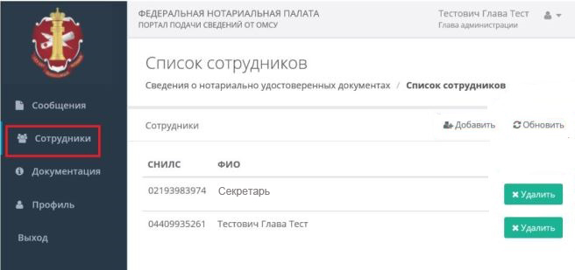
Сотрудники администрации
Сотруднику ОМСУ необходимо заходить на Портал под своей учётной записью, так как сведения предоставляются от лица, совершающего нотариальное действие в форме электронного документа, подписанные усиленной квалифицированной электронной подписью такого должностного лица.

Slide 23
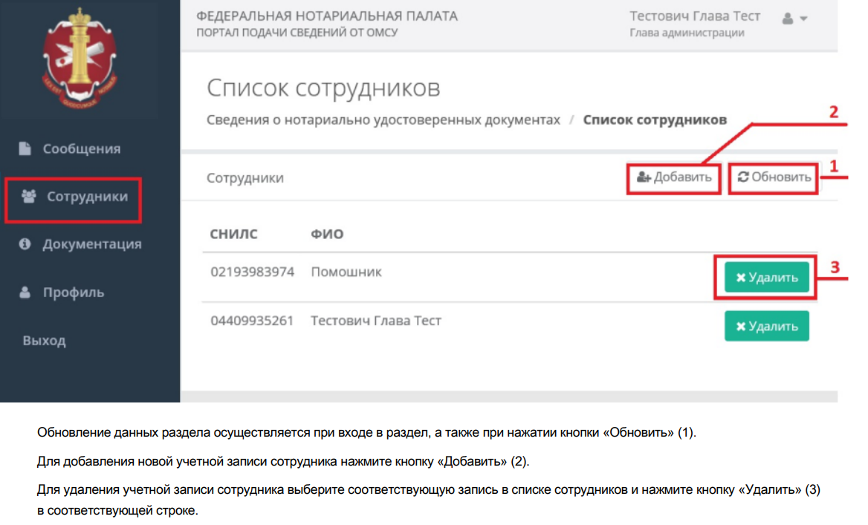
Сотрудники администрации

Slide 24
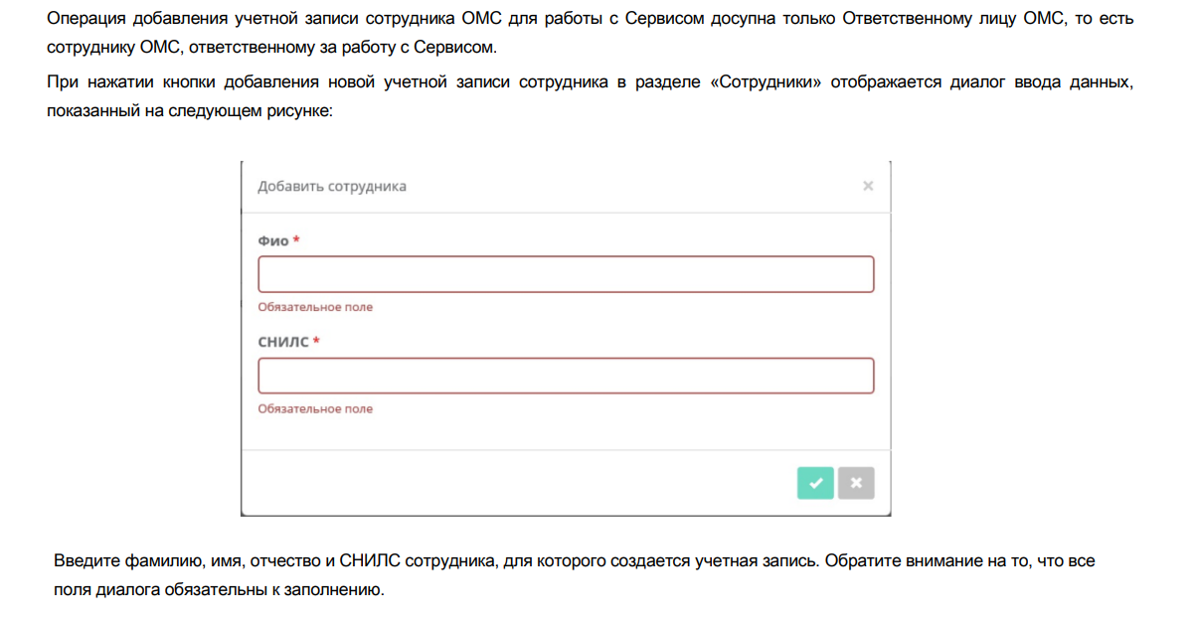
Добавление учетной записи сотрудника

Slide 25
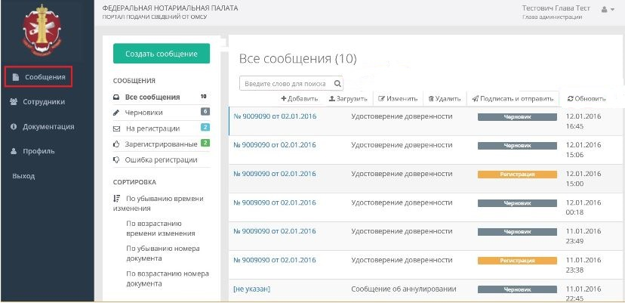
Добавление сообщения об удостоверении документа
В разделе «Сообщения» нажмите кнопку «Создать сообщение» или кнопку «Добавить» и введите данные Сообщения.

Slide 26
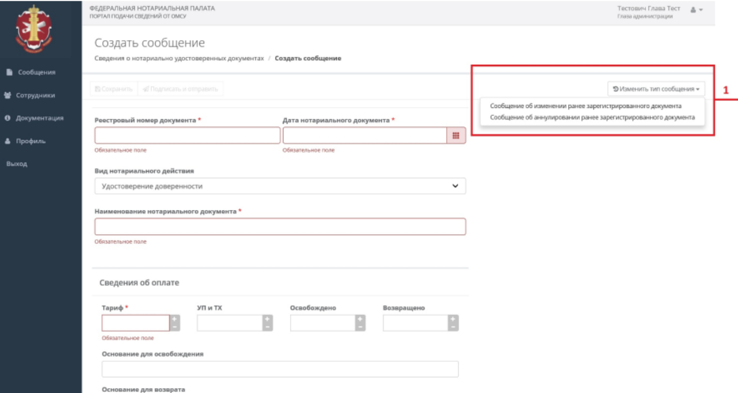
Создание сообщения об удостоверении документа
По умолчанию создается Сообщение об удостоверении нового нотариального документа.
Если необходимо создать Сообщение об изменении или аннулировании ранее зарегистрированного нотариального документа,
пользователь должен выбрать соответствующих тип сообщения в выпадающем списке (1).

Slide 27
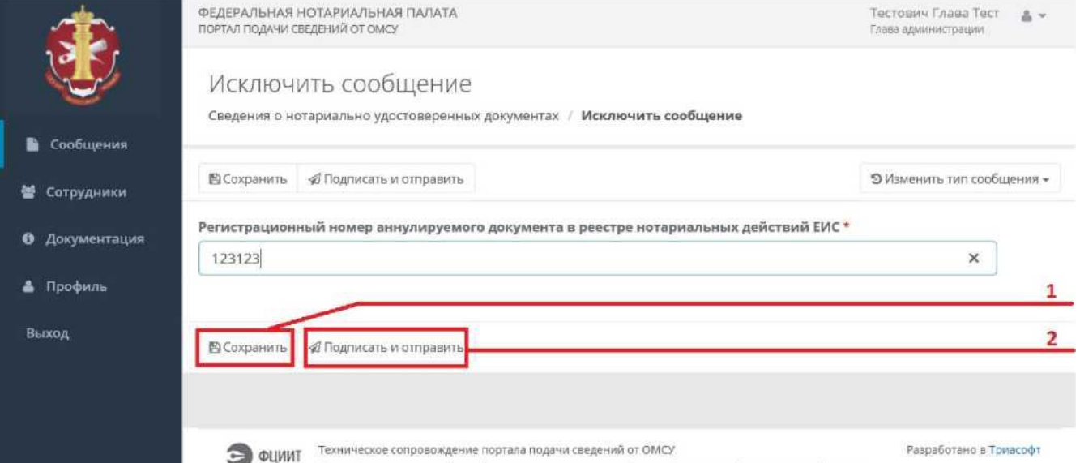
Создание сообщения об аннулировании документа
Измените тип сообщения на «Сообщение об аннулировании ранее зарегистрированного документа», выбрав соответствующий пункт в выпадающем списке.
Введите регистрационный номер аннулируемого документа в реестре нотариальных действий ЕИС.
Имеется возможность сохранить Сообщение для того, чтобы вернуться к работе с ним позднее или передать Сообщение для подписи лицу, обладающему правом подписи в случае, если сотрудник администрации, вводивший данные Сообщения правом подписи не обладает. Для этого нажмите кнопку «Сохранить» (1). Сохраненное Сообщение будет отображаться фильтром «Черновики».
Для подписи Сообщения и отправки его в адрес ЕИС нажмите кнопку «Подписать и отправить» (2)

Slide 28
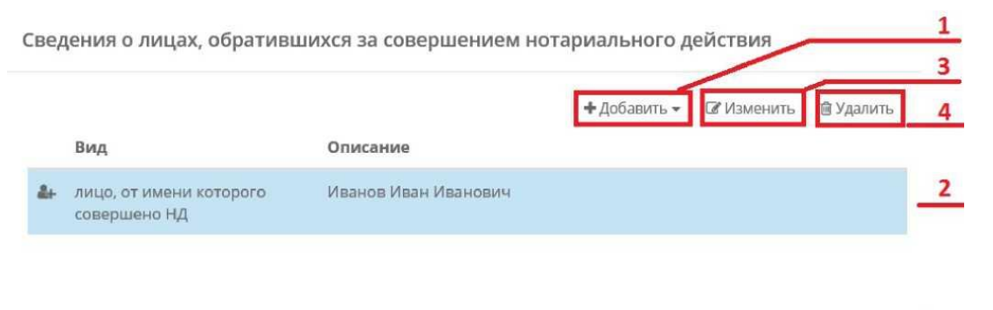
Сведения о лицах, обратившихся за совершением нотариального действия
Указывается вид лица: доверитель, рукоприкладчик и т.д.
Для добавления сведений о физическом или юридическом лице в список лиц, обратившихся за совершением нотариального действия, нажмите кнопку «Добавить» (1) и введите соответствующие данные.
Для изменения сведений о физическом или юридическом лице выберите соответствующую запись в списке (2), нажмите кнопку «Изменить» (3) и измените данные в открывшемся диалоге редактирования.
Для удаления сведений о физическом или юридическом лице из списка лиц, обратившихся за совершением нотариального действия, выберите соответствующую запись в списке (2) и нажмите кнопку «Удалить» (4).

Slide 29
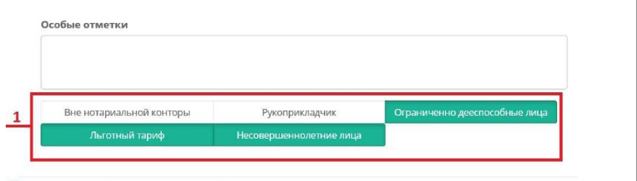
Сведения о лицах, обратившихся за совершением нотариального действия
В нижней части диалога ввода данных Сообщения расположен блок, позволяющий установить особые отметки удостоверения нотариального документа (1).

Slide 30
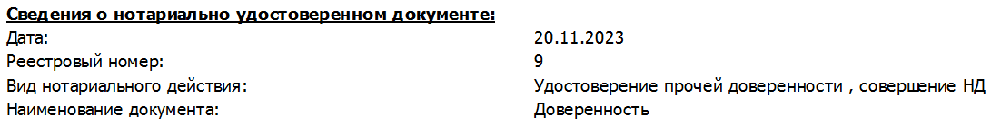
Сведения о нотариально удостоверенном документе
В графе «Дата» указывается дата совершения нотариального действия;
«Реестровый номер» - это номер по реестру регистрации нотариальных действий;
«Вид нотариального действия» должен соответствовать содержанию документа;
«Наименование документа» должно соответствовать виду нотариального действия, например, при удостоверении доверенности, в данной графе указывается следующее наименование: Доверенность; при удостоверении распоряжения об отмене доверенности в данной графе указывается: Распоряжение.

Slide 31
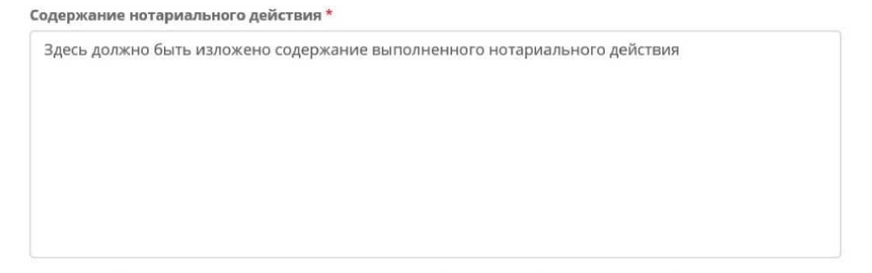
Содержание нотариального действия
Образец заполнения:
настоящей доверенностью уполномочиваю Иванова Петра Ивановича, 18.11.1970 года рождения, паспорт серии 0111 № 110010 выдан Отделением УФМС России по Астраханской области в Советском районе гор. Астрахани 01.11.2014, зарегистрированного по месту жительства по адресу: Астраханская область, Володарский район, с. Мултаново, ул. Ленина, д. 5, кв. 15, получать причитающуюся мне пенсию в отделении почтовой связи № 130 с. Мулатново, для чего подавать от моего имени заявления, расписываться за меня в получении денег и выполнять все прочие действия, связанные с настоящим поручением.

Slide 32
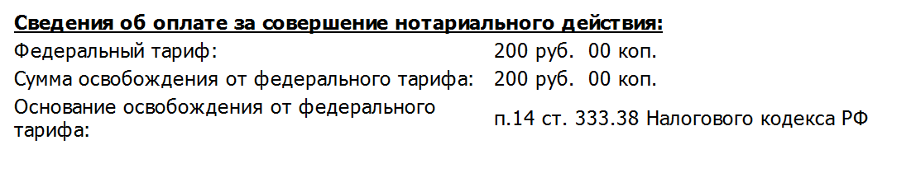
Сведения об оплате за совершение нотариального действия
Оплата нотариальных действий, совершаемых должностными лицами местного самоуправления, производится в соответствии со ст. 22 Основ законодательства РФ о нотариате от 11 февраля 1993 г. № 4462-I (далее - Основы).
За совершение нотариальных действий, для которых законодательством РФ предусмотрена обязательная нотариальная форма, должностное лицо местного самоуправления взимает государственную пошлину по ставкам, установленным статьей 333.24 Налогового кодекса РФ, с учетом особенностей уплаты государственной пошлины, предусмотренных статьей 333.25 Налогового кодекса РФ.
За совершение нотариальных действий, для которых законодательством РФ не предусмотрена обязательная нотариальная форма, должностное лицо местного самоуправления взимает нотариальный тариф в размере, установленном в соответствии с требованиями ст. 22.1 Основ.
При совершении должностными лицами местного самоуправления нотариальных действий предоставляются льготы по уплате государственной пошлины для физических и юридических лиц, установленные подпунктами 11, 12 пункта 1 статьи 333.35 и статьей 333.38 Налогового кодекса РФ.
В графе "Федеральный тариф" указывается размер тарифа в соответствии со ст. 333.24 Налогового кодекса РФ и с учетом особенностей, установленных ст. 333.25 Налогового кодекса РФ.
В графе «Сумма освобождения от федерального тарифа» указывается сумма, которая не взыскана в связи с предоставлением льготы.
В графе «Основание освобождения от федерального тарифа» указывается пункт и статья Налогового кодекса РФ.

Slide 33
Обязанность по представлению сведений о должностных лицах ОМСУ, уполномоченных на совершение нотариальных действий
В соответствии с пунктом 3 Приказа Министерства юстиции РФ от 25 апреля 2023 г. № 79 «Об утверждении Порядка направления и формы сведений о должностных лицах местного самоуправления, имеющих право на совершение нотариальных действий в случае отсутствия нотариуса на территории муниципального образования» орган, в котором работает должностное лицо местного самоуправления, в течение 10 (десяти) рабочих дней со дня замещения должности главы местной администрации и (или) со дня принятия соответствующего акта о наделении правом совершать нотариальные действия уполномоченного должностного лица местного самоуправления направляет в территориальный орган Минюста России сведения по форме, приведенной в приложении № 2 к настоящему приказу.
Указанные сведения представляются в Управление Минюста России по Астраханской области по электронной почте, а также направляются на бумажном носителе почтовым отправлением либо передаются нарочным (тел.: +7 (8512) 22-36-18, e-mail: ru30@minjust.gov.ru , адрес: г. Астрахань, ул. Ботвина, 91).
При смене должностного лица органа местного самоуправления (далее - ОМСУ), уполномоченного на совершение нотариальных действий, ОМСУ направляет в документы, подтверждающие наделение другого лица соответствующими полномочиями.
За непредставление или несвоевременное представление указанных сведений Кодексом Российской Федерации об административных правонарушениях предусмотрена ответственность

Slide 34
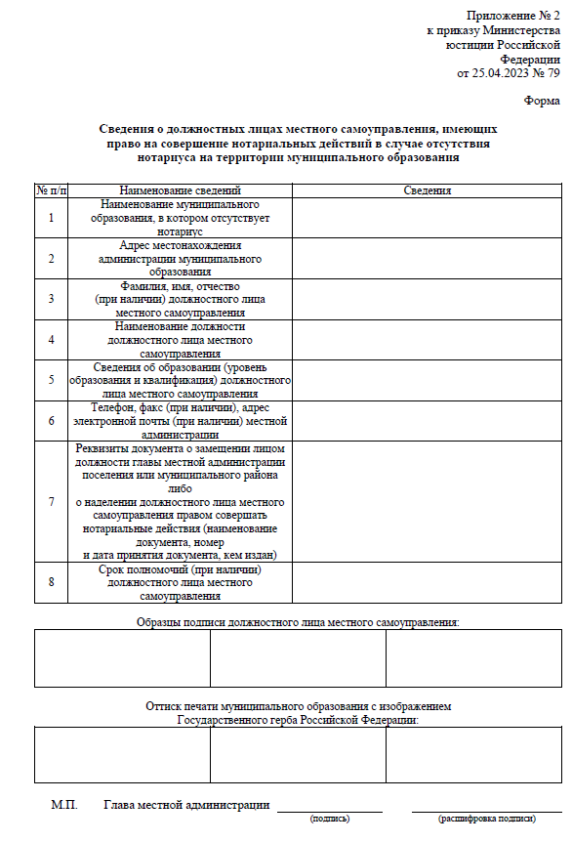
Форма сведений о должностных лицах местного самоуправления, имеющих право на совершение нотариальных действий в случае отсутствия нотариуса на территории муниципального образования (Приложение № 2 к Приказу Министерства юстиции РФ от 25 апреля 2023 г. № 79)

Slide 35
Заключение
Данный информационный материал подготовлен Управлением Министерства юстиции Российской Федерации по Астраханской области и Нотариальной палатой Астраханской области

